Slide 1

项目三 绘制两级放大电路原理图
霍山县高级职业中学
Huo shan county senior vocational middle school
《电子EDA技术》

Slide 2

项目引入
一个完整的电路板设计包括原理图设计和PCB设计两个阶段，电路板设计的第一个阶段是原理图设计，它是在DXP 2004原理图编辑器中完成的。如下图所示是两级放大电路的电路图。它是怎样画出来的呢？

Slide 3
项目目标
通过本项目的学习，希望同学们能掌握以下技能：
1. 了解工作面板的基本使用；
2. 掌握原理图设计的步骤，原理图纸的设置方法；
3. 熟悉原理图编辑环境；
4. 能创建一个电路原理图，并能添加元件库；
5. 能放置元件修改设置元件属性；
6. 能放置导线并连接电路。

Slide 4
原理图设计基础
1. 电路原理图设计步骤

Slide 5
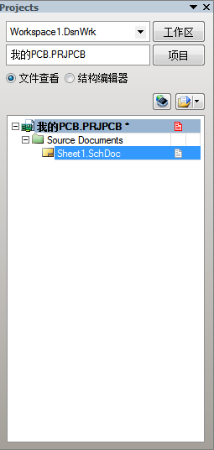
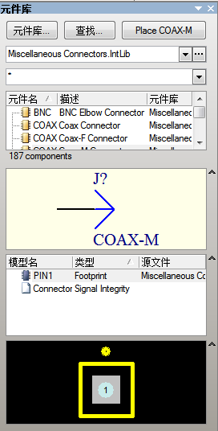
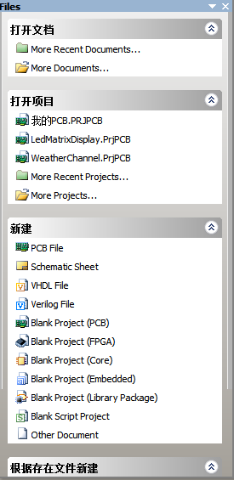
原理图设计基础
2. 工作面板介绍
Project工作面板
元件库工作面板
Files工作面板

Slide 6
原理图设计基础
3. 原理图设计工具栏
标准工具栏
配线工具栏

Slide 7
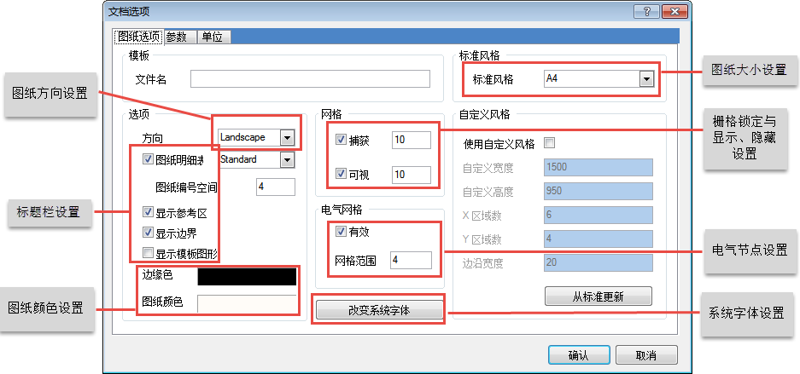
设置原理图图纸
选择【设计】/【文档选项】，可打开【文档选项】对话框。

Slide 8
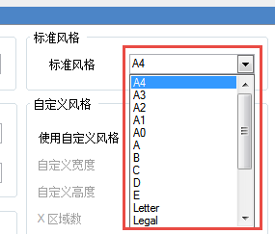
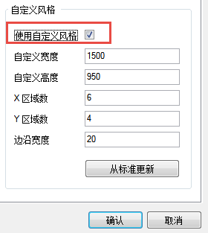
设置原理图图纸
1. 设置图纸大小
选择【设计】/【文档选项】/【图纸选项】。
标准图纸纸型选择
自定义图纸大小选择

Slide 9
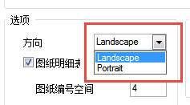
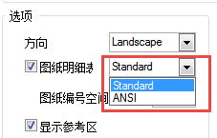
设置原理图图纸
2. 设置图纸方向和标题栏
选择【设计】/【文档选项】/【图纸选项】。
图纸方向设置
标题栏模式设置
【Landscape】：图纸水平方向（横向）。
【Portrait】：图纸垂直方向（纵向）。
【Standard】：标准型模式。
【ANSI】：美国国家标准协会模式。

Slide 10
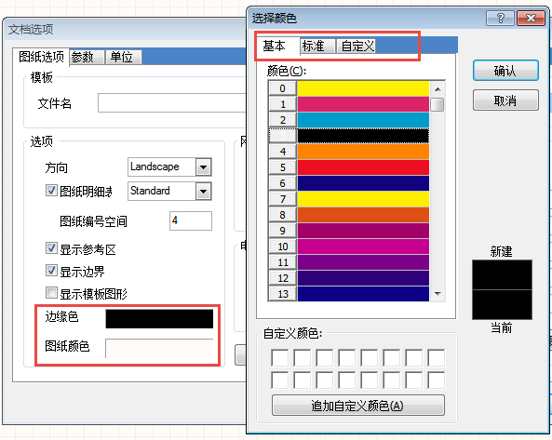
设置原理图图纸
3. 设置图纸的颜色
选择【设计】/【文档选项】/【图纸选项】。
选择颜色有三种设置方法：
【基本】
【标准】
【自定义】

Slide 11
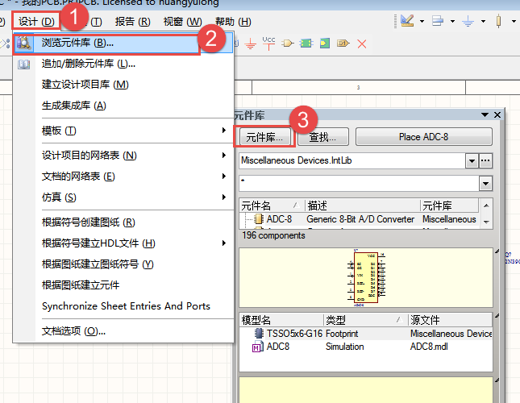
装载和卸载元器件库
1. 元器件库的装载
执行【设计】/【浏览元件库】命令，打开【元件库】面板。

Slide 12
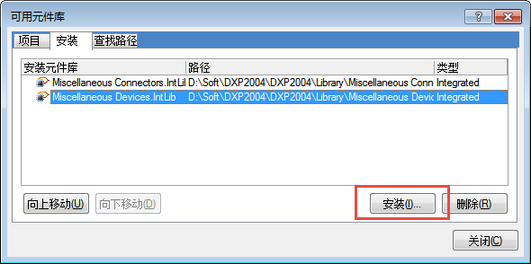
装载和卸载元器件库
1. 元器件库的装载
选择【安装】后，打开元件库保存的路径可以加载。

Slide 13
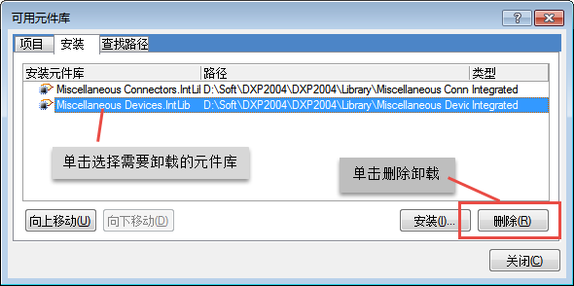
装载和卸载元器件库
2. 卸载元件库
在元器件库界面中选择响应的元件库，按移除即可卸载。

Slide 14
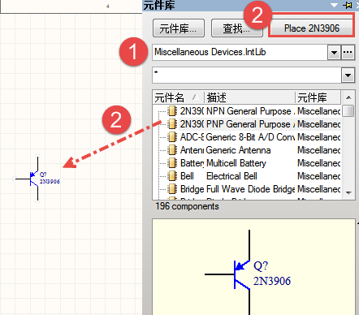
放置元件
1. 三种方法添加元件
使用元器件管理器放置

Slide 15

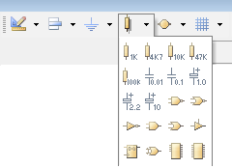
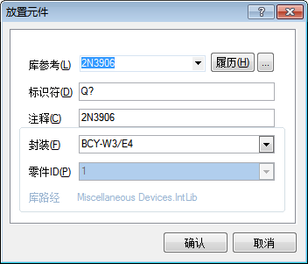
放置元件
1. 三种方法添加元件
使用元器件放置工具
使用数字实体工具栏

Slide 16
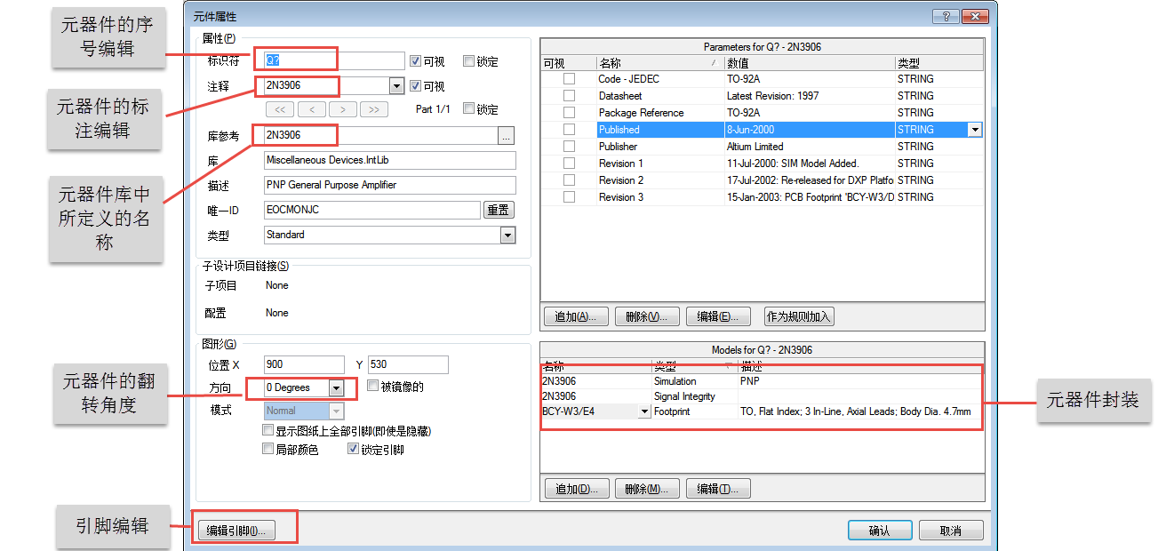
放置元件
2. 元器件的属性编辑
鼠标双击元器件可以打开属性编辑对话框。

Slide 17
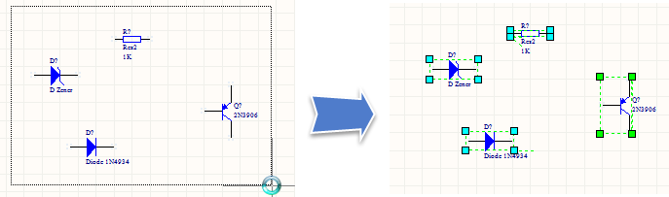
元器件位置调整
1. 对象选取
直接拖动鼠标选择；
利用工具栏的选择按钮选择；
利用【编辑】/【选择】操作选择。

Slide 18
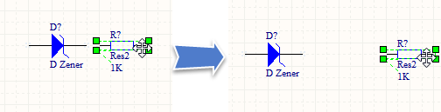

元器件位置调整
2. 元器件的移动
使用鼠标直接拖动
使用移动工具

Slide 19
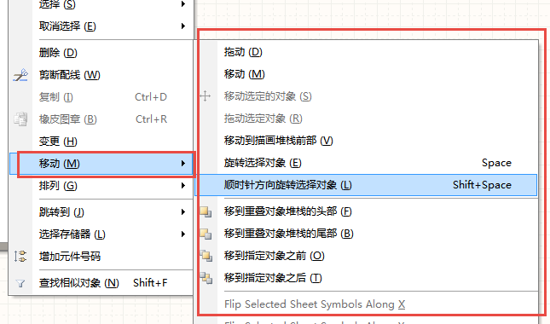
元器件位置调整
2. 元器件的移动
(3) 通过执行菜单命令操作

Slide 20




元器件位置调整
3. 元器件的旋转
对元器件的旋转操作可以利用快捷键来操作。
快捷键 | 功能 | 元件（旋转前） | 元件（旋转后）
空格键 | 每按一次空格键，被点取并按住鼠标左键不放的元器件或对象逆时针旋转90°
X | 每按一次，被点取并按住鼠标左键不放的元器件或对象的左右位置对调一次
Y | 每按一次，被点取并按住鼠标左键不放的元器件或对象的上下位置对调一次

Slide 21
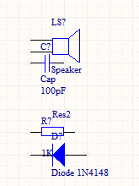
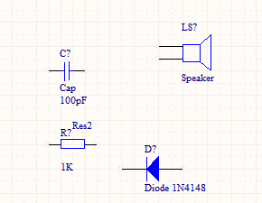
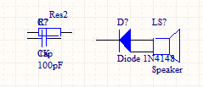
元器件位置调整
4. 元器件的对齐
(1) 按要求对齐，可执行命令【编辑】/【排列】/【XX】对齐排列
左、右端排列对齐
顶、底端排列对齐

Slide 22
元器件位置调整
5. 元器件的复制粘贴
复制：执行【编辑】/【复制】命令，快捷键Ctrl+C。
剪切：执行【编辑】/【剪切】命令，快捷键Ctrl+X。
粘贴：执行【编辑】/【粘贴】命令，快捷键Ctrl+V。
6. 元器件的删除
元器件的删除可直接执行【编辑】/【清除】命令。也可直接按键盘上的【Delete】键。

Slide 23
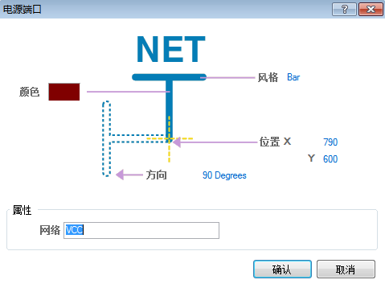
放置电源和接地符号
单击配线工具栏的 、 按钮，或执行【放置】/【电源端口】命令
双击修改属性
【风格】单击可改变电源类型。
【颜色】改变电源或接地符号的颜色。
【方向】设置电源或接地符号的方向。
【位置】可以定位X、Y的坐标。

Slide 24
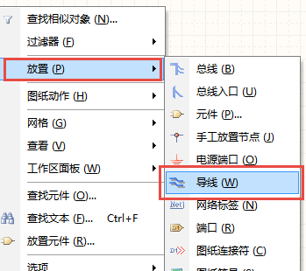

放置导线
1. 放置导线
放置导线有两种方法：执行【放置】/【导线】或者用配线工具栏 按钮。

Slide 25
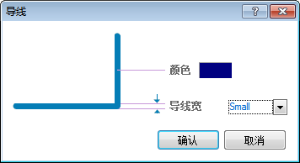
放置导线
2. 设置导线属性
双击导线可编辑导线属性。
【颜色】单击可改变导线颜色。
【导线宽】宽度有四种选择：Smallest（最小）、Small（小）、Medium（中）、Large（大）

Slide 26
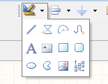
绘图工具的使用
绘制工具栏主要用于绘制直线、多边形、椭圆和文字等等。
画多边形
画圆弧
画直线
画曲线
放置文字
画矩形
放置椭圆
放置文本框
放置图片

Slide 27
改变视窗操作
1. 工作窗口缩放
(1) 放大显示画面：执行【查看】/【放大】命令，快捷键【Page Up】
(2) 缩小显示画面：执行【查看】/【缩小】命令，快捷键【Page Down】
2. 窗口刷新
当原理图画面显示变形的问题时，可以执行刷新窗口的命令来消除，窗口刷新的办法是执行【查看】/【更新】命令，或快捷键【End】。

Slide 28
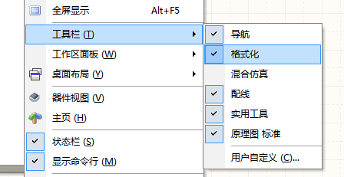
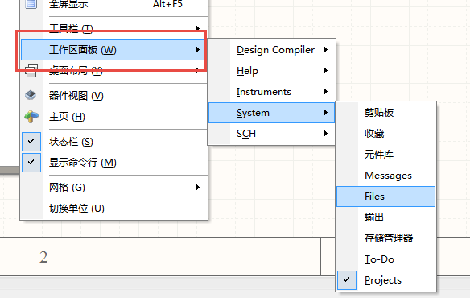
改变视窗操作
3. 工具栏和工作面板开关
工具栏的显示方法：执行【查看】/【工具栏】命令，通过勾选选择需要的工作栏。
工具面板的显示方法：执行【菜单】/【工作区面板】命令，通过勾选选择需要的工作面板。

Slide 29
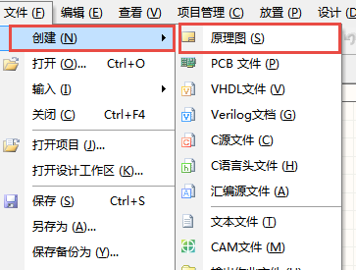
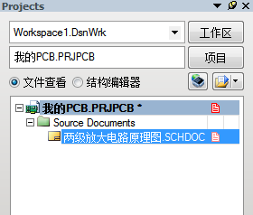
绘制两级放大电路原理图
步骤一 新建项目和设计文件
新建项目，保存为“我的PCB”
新建原理图，保存为“两级放大电路原理图”

Slide 30
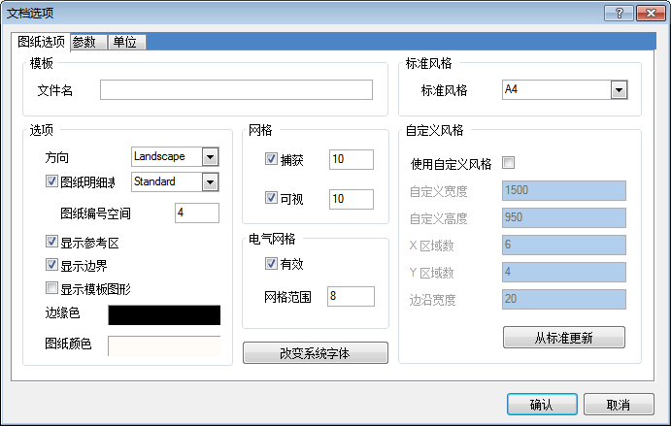
绘制两级放大电路原理图
步骤二 绘制原理图准备工作
1. 原理图图纸设置：在文档选项对话框中将标准风格设置为A4号，显示标准标题栏，可视捕获设定为10，网格范围设为8。

Slide 31
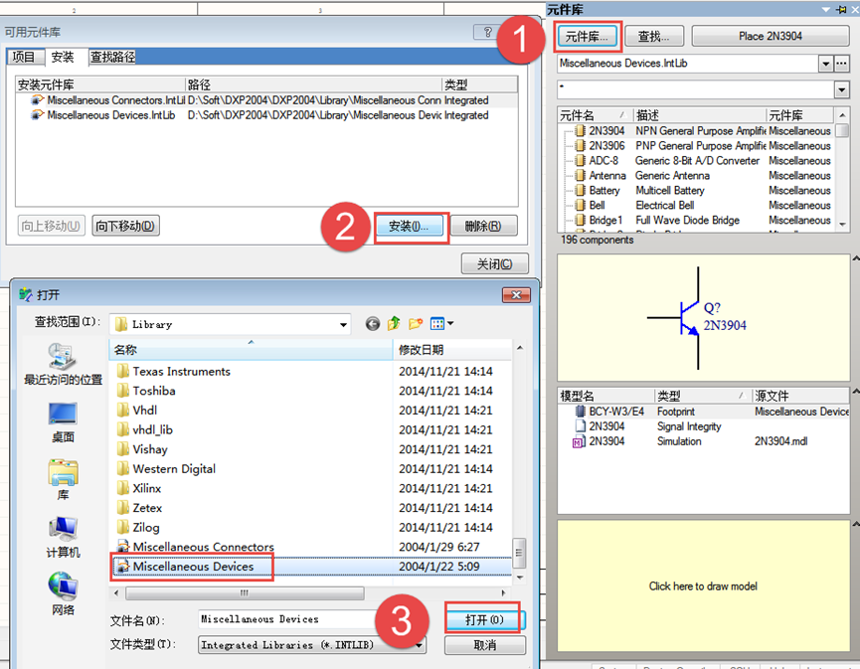
绘制两级放大电路原理图
2. 装载原理图元件库：二级放大电路中所包含的元件类型主要有：电阻、电容、三极管。这些元件在集成库Miscellaneous Devices. IntLib中都可以找到。

Slide 32
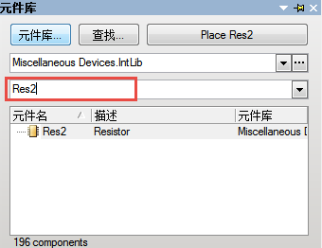
绘制两级放大电路原理图
步骤三 放置元件和导线
1. 放置元件：打开元件库面板，在Miscellaneous Devices. IntLib元件库下输入要寻找元件的名称。参考如下表所示。
与元件类型 | 所在元件库 | 库中参考名称
电阻 | Miscellaneous Devices | Res2
无极性电容 | Miscellaneous Devices | Cap
电解电容 | Miscellaneous Devices | Cap Pol1
三极管（NPN） | Miscellaneous Devices | 2N3904或NPN
三极管（PNP） | Miscellaneous Devices | 2N3906或PNP

Slide 33
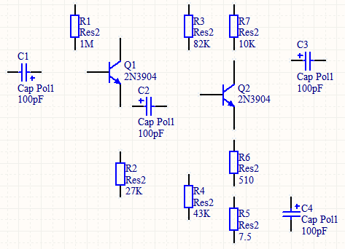
绘制两级放大电路原理图
步骤三 放置元件和导线
1. 按照电路图放置元件，调整位置

Slide 34
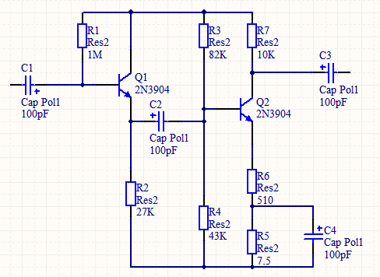
绘制两级放大电路原理图
步骤三 放置元件和导线
2. 按照电路图绘制导线

Slide 35
思考练习题
简述原理图设计步骤。
简述装载原理图元件库的方法。
根据本项目所学的内容，绘制二级放大电路的原理图。
用DXP 2004绘制下图所示的电路原理图。

Slide 36
谢 谢 ！

